Slide 1
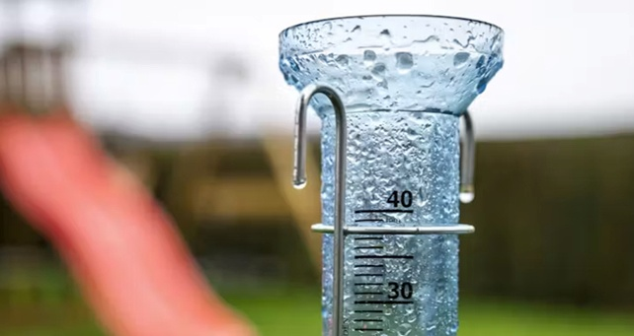
Design en nedbørsmåler
Et engineering-forløb til naturgeografi C og B

Slide 2
Lektion 1
Introduktionsfilm (casefilm)
Introduktion til engineering
Udfordring og kriterier
Gruppedannelse og gruppekontrakt
Forstå sammenhæng mellem nedbør og udvaskning
DMI’s nedbørsmålinger.
Notes:
Forslag: Start alle timer med et slide, der viser, hvor man er i lektionsplanen

Slide 3
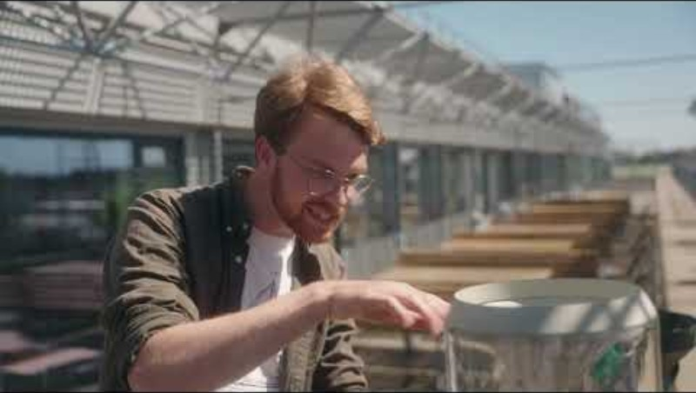
Udfordringen, I skal løse
Casefilm fra DMI: Design en nedbørsmåler - en engineering-case til gymnasiet - YouTube
Notes:
https://www.youtube.com/watch?v=NxBaKwomF2c

Slide 4
Problem
Klimaforandringer ændrer vores nedbørsmønstre markant. Ekstreme regnskyl bliver hyppigere og kraftigere, og det stiller helt nye krav til vores evne til at forudsige og håndtere nedbør.
Nøjagtige nedbørsmålinger er afgørende for at kunne dimensionere fremtidens kloakker og regnvandsbassiner i byerne, men også for at forstå og regulere processer uden for byerne – fx hvordan næringsstoffer udvaskes fra marker til vandløb og fjorde. Denne tilførsel af næringsstoffer kan føre til iltsvind og i værste fald sammenbrud af hele økosystemer.
I de senere år har problemstillingen fået stor opmærksomhed i den offentlige debat, blandt andet fordi der er målt rekordstore iltsvindsområder i danske farvande, særligt i Kattegat og Bælthavet. Dette understreger behovet for at handle nu.

Slide 5
Narrativ
En afgørende forudsætning for at kunne beregne fremtidens nedbørsmængder er, at vores målinger i dag er så nøjagtige som muligt. Danmarks Meteorologiske Institut (DMI) overvåger nedbøren gennem et landsdækkende netværk af målestationer. Dataene bruges til at forudsige oversvømmelser, dimensionere vandafledningssystemer og rådgive politikere om lovgivning – fx hvor meget gødning landbruget må sprede på markerne, og hvor stor afstand der skal være mellem marker og vandløb.
Men det er komplekst at måle nedbør præcist. Selv små fejl kan skabe store usikkerheder i de beregninger og modeller, som vigtige beslutninger baseres på. Vind kan blæse regndråber væk fra måleren, fordampning kan få vand til at forsvinde, før det registreres, og såkaldte wetting-tab opstår, når dråber hænger fast på målerens inderside og fordamper uden at blive registreret.
DMI har allerede indført metoder til at korrigere for disse fejlkilder, men der er fortsat behov for mere præcise måleteknikker. Når fremtidens mest ekstreme nedbørshændelser forventes at blive 20-45 % kraftigere, kan selv få procents måleusikkerhed få stor betydning.

Slide 6
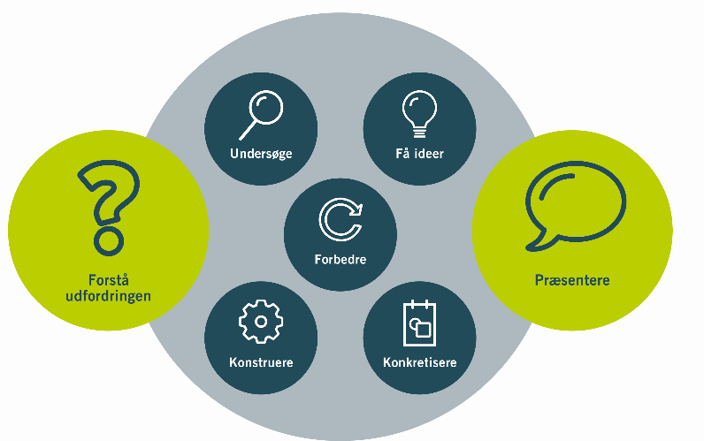
Engineering-metoden
I skal arbejde med engineering-metoden i arbejdet med at fremstille og forbedre jeres nedbørsmåler.

Slide 7
Introduktion til engineering designprocessen
Note til læreren:
Brug PowerPoint-præsentationen ”Introduktion til engineering”, eller indsæt slides i denne PPT. Præsentationen downloades her:
https://engineerthefuture.dk/undervisning/engineering-i-gymnasiet/undervisningsmaterialer/engineering-forloeb/engineering-introduktion/

Slide 8
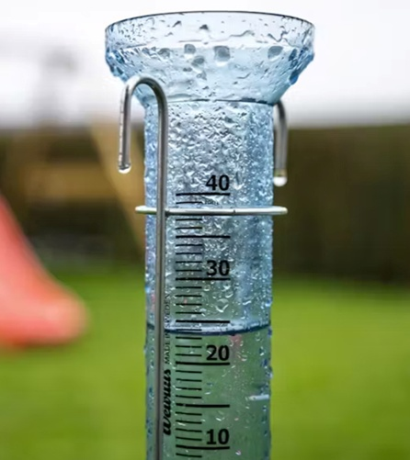
Udfordring
I dette forløb skal I selv designe en præcis nedbørsmåler, som kan tage højde for nogle af de kendte udfordringer – vind, fordampning, wetting-tab mv.

Slide 9
Prototypekriterier
Jeres prototype skal tage højde for nogle af de udfordringer, som professionelle meteorologer hos DMI også står over for:
Sikre dataopsamling og aflæsning: Udvikle en metode til nemt at aflæse nedbørsdata i mm (fx ved hjælp af gennemsigtige beholdere, målebånd, vægt og omregning mv.).
Reducere vindpåvirkning: Nedbørsmåleren skal mindske usikkerheden ved vindpåvirkning. Prototypen skal være mindre påvirket af vind end et bægerglas.
Minimere fordampning: Nedbørsmåleren skal mindske fordampningen af indsamlet vand. Prototypen skal være mindre påvirket af fordampning end et bægerglas.
Reducere wetting-tab: Nedbørsmåleren skal mindske den vandmængde, der hænger fast på målerens sider. Prototypen skal have mindre wetting-tab end et bægerglas.
Sikre optimal opsætning og placering: Vurdere, hvor og hvordan nedbørsmåleren skal placeres for at give de mest præcise data (fri for læ, vegetation, højde over terræn osv.).
Sammenligne med officielle data fra DMI: Evaluere nøjagtigheden af jeres egen metode ved at sammenligne resultaterne med officielle data fra DMI.

Slide 10
Rammer
I skal bygge en nedbørsmåler ud fra de materialer, som læreren anviser, samt de materialer, I selv medbringer.
Forløbet varer seks lektioner.
I skal præsentere jeres løsning og arbejdsproces i en screencast-præsentation.
Dokumentationskrav
I dokumenterer løbende jeres proces ved at udfylde og dele metodekort. I testfasen dokumenteres arbejdet desuden gennem fotos og video samt ved nedskrivning af løbende refleksioner.

Slide 11
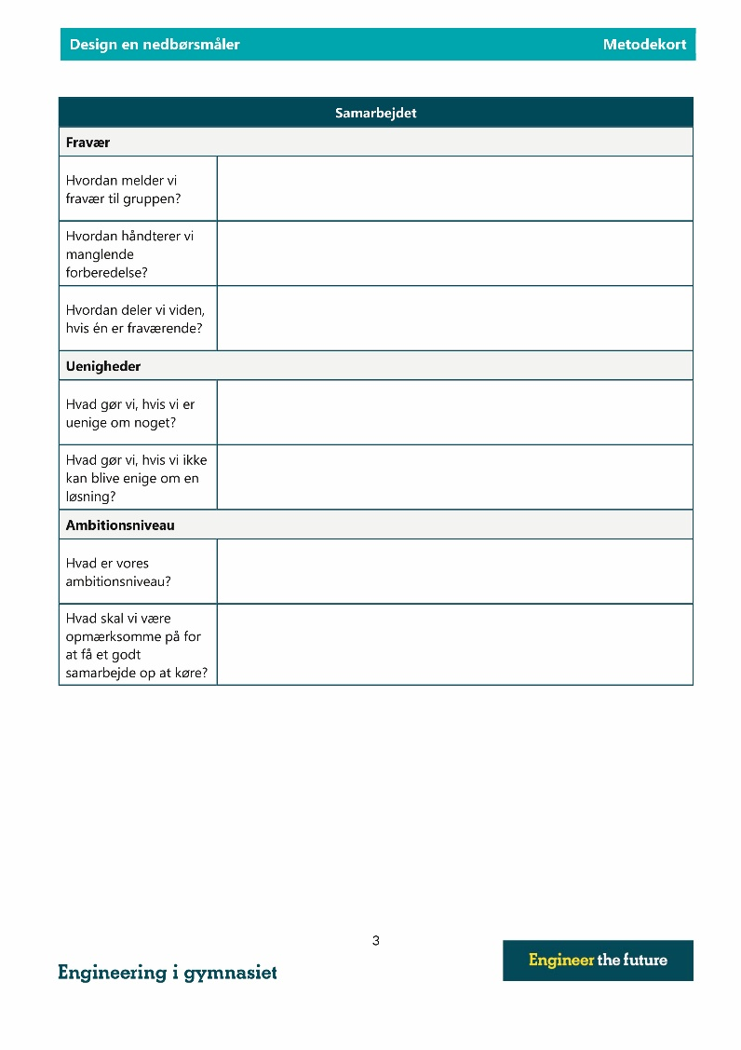
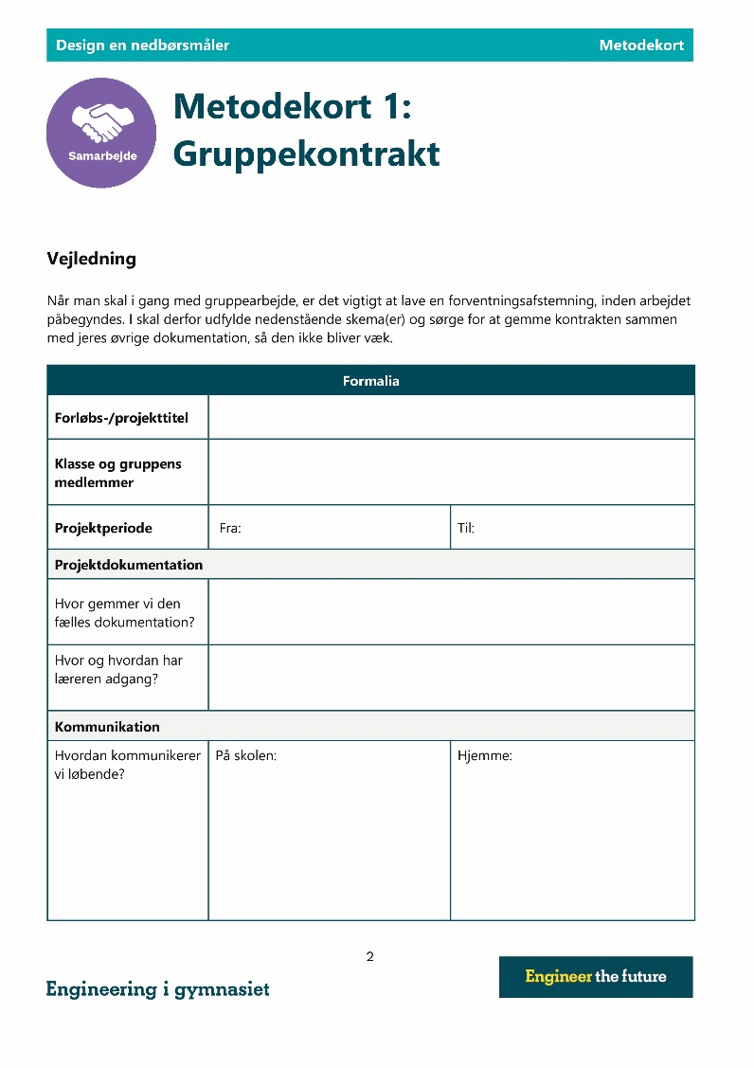
Gruppedannelse
Udfyld metodekort 1: Gruppekontrakt.

Slide 12
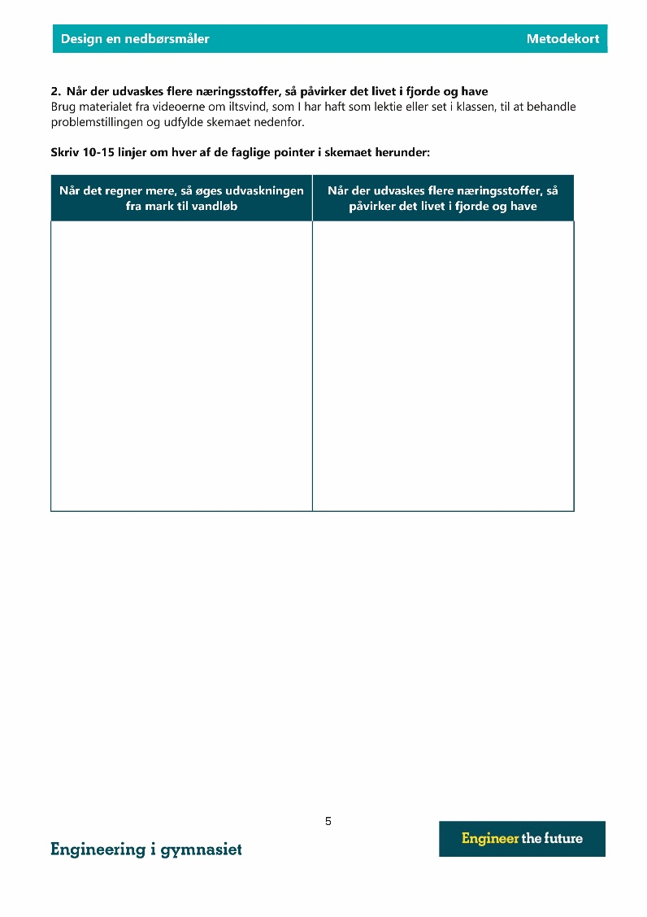
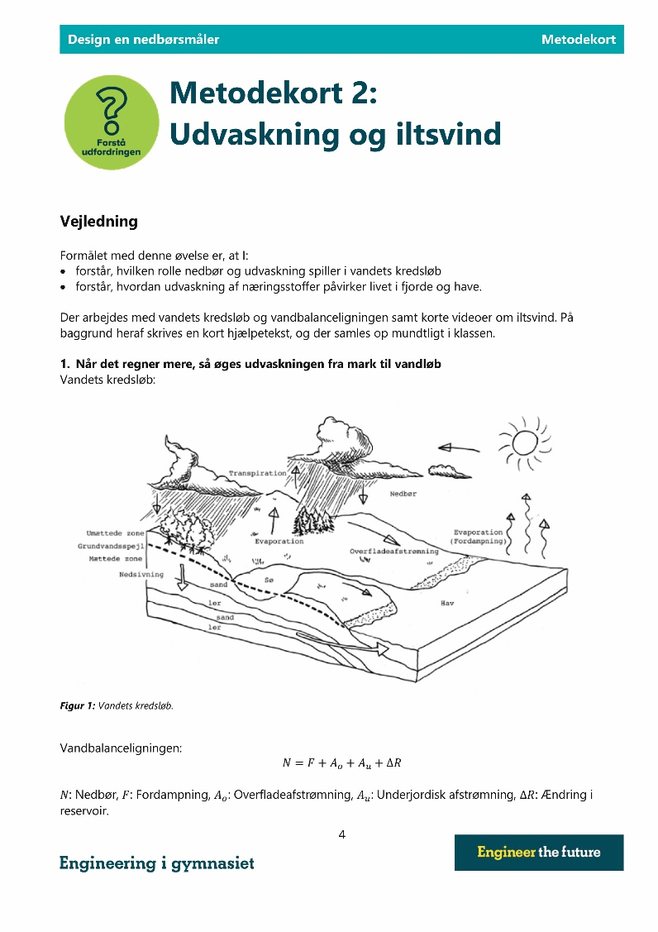
Sammenhæng mellem nedbør og udvaskning
Metodekort 2: Udvaskning og iltsvind.

Slide 13
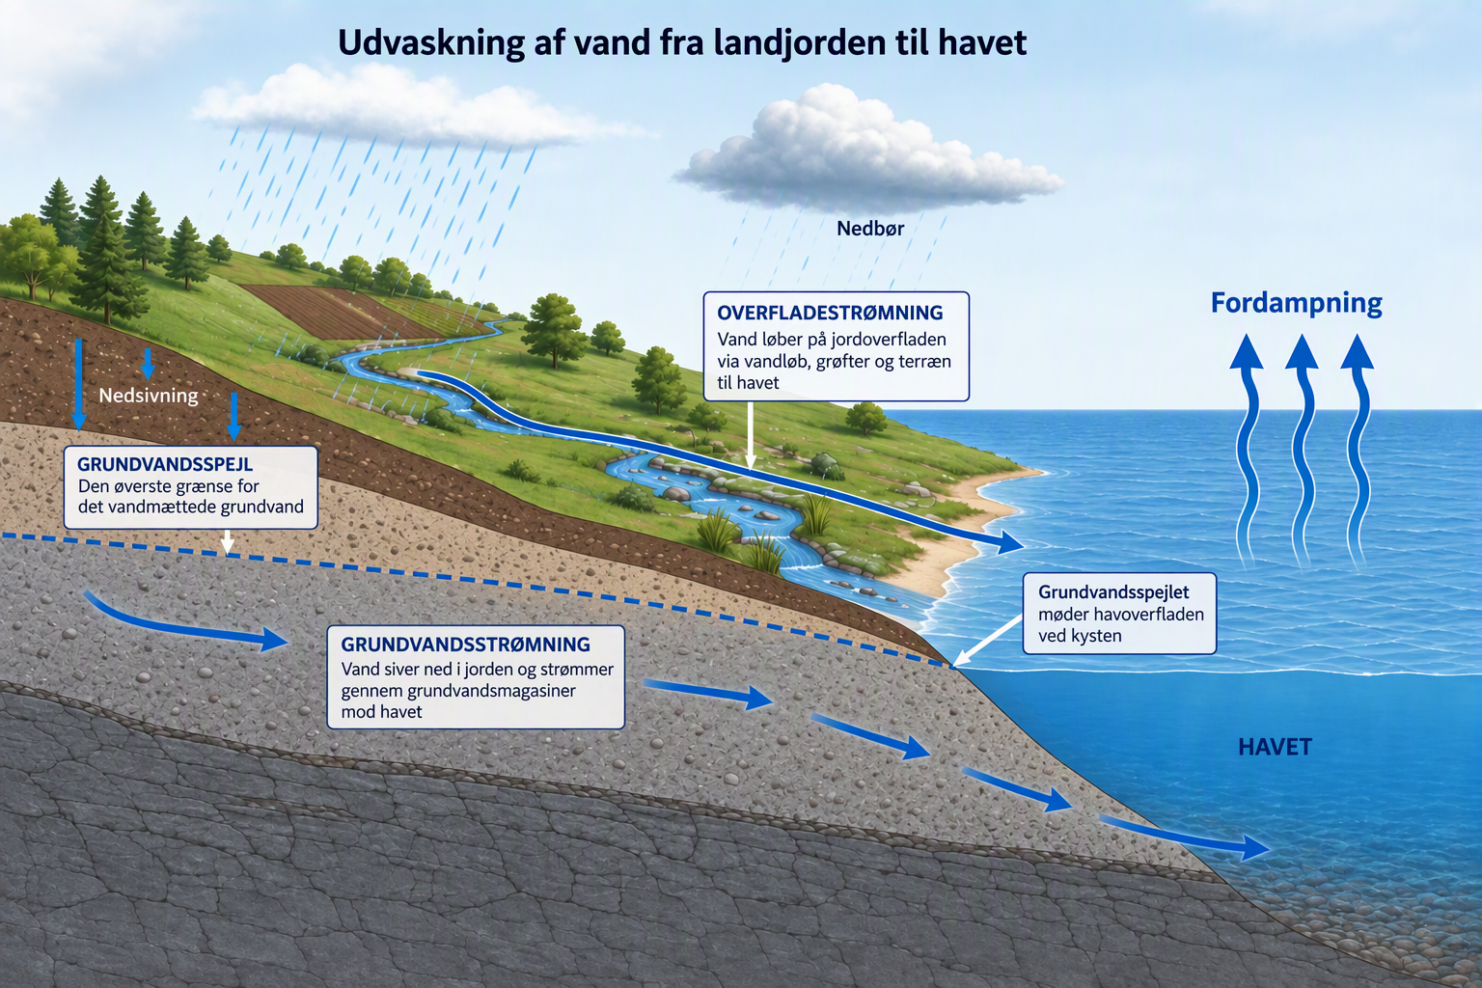
Figur: Vandets kredsløb og vandbalance

Slide 14
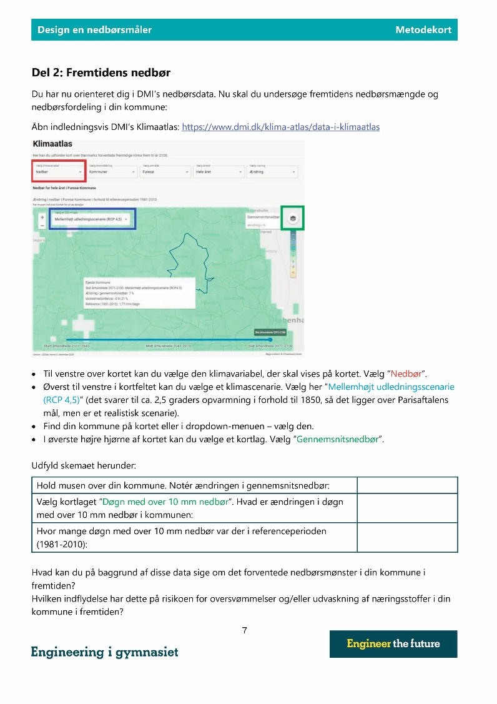
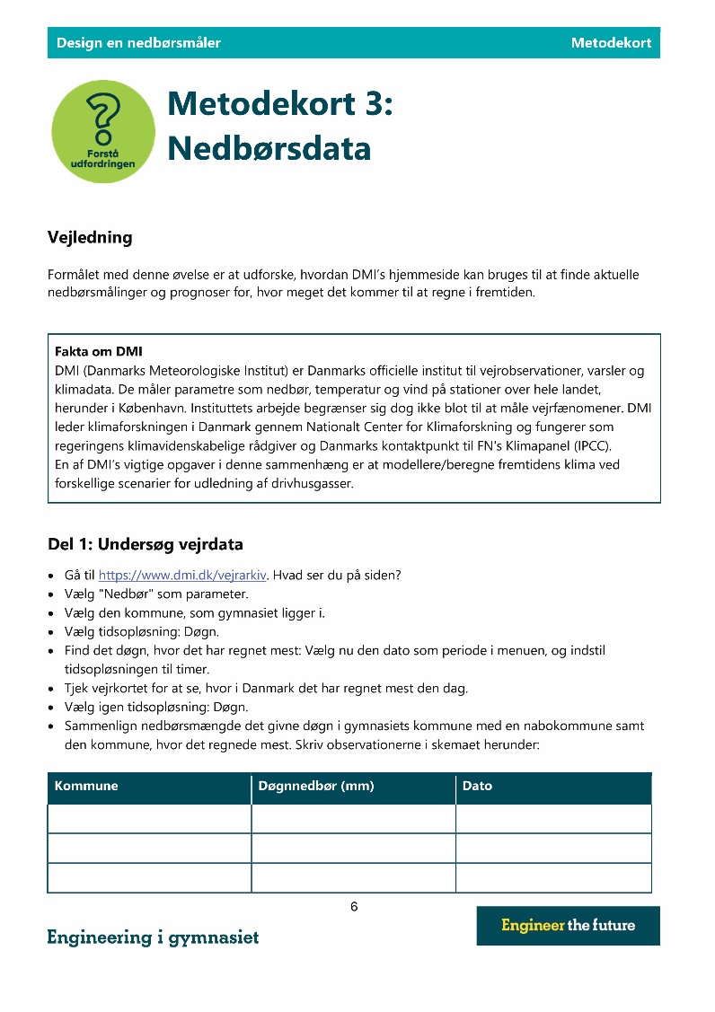
DMI’s nedbørsmålinger
Metodekort 3: Nedbørsdata.

Slide 15
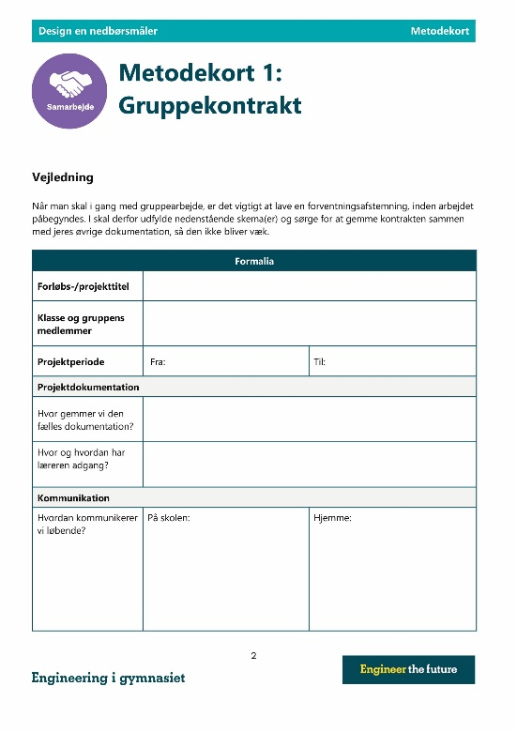

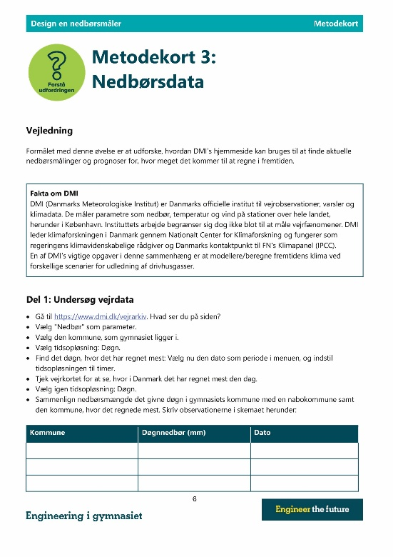
Opsamling lektion 1
Hver gruppe udfylder metodekort 1, 2 og 3. Ellers er de lektie til næste gang.
Der samles op på metodekort 2 mundtligt i klassen efter lærerens instruktioner.

Slide 16
Lektion 2
Usikkerheder i nedbørsmåling
En simpel nedbørsmåler
Planlægning af simpel nedbørsmåling derhjemme.
Notes:
Forslag: Start alle timer med et slide, der viser, hvor man er i lektionsplanen

Slide 17

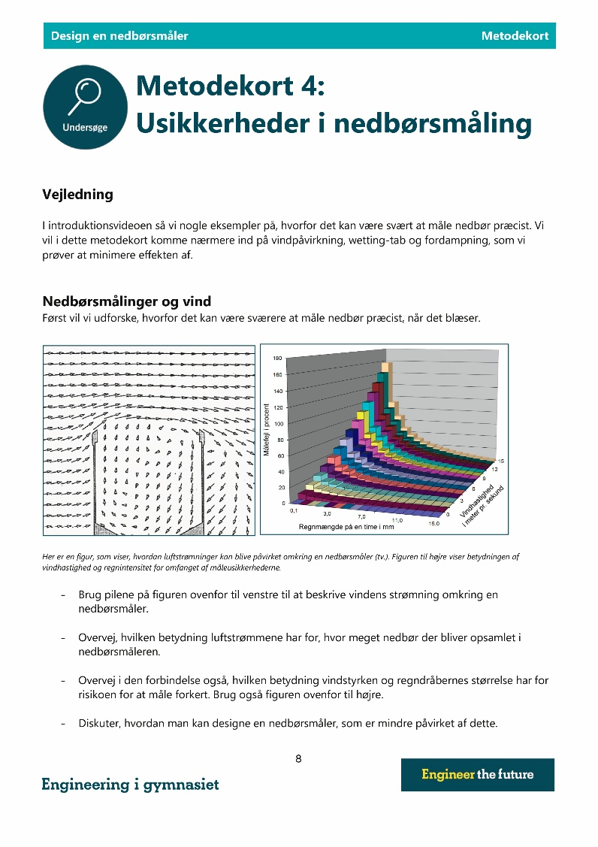
Usikkerheder i nedbørsmåling
Metodekort 4: Usikkerheder i nedbørsmåling.

Slide 18
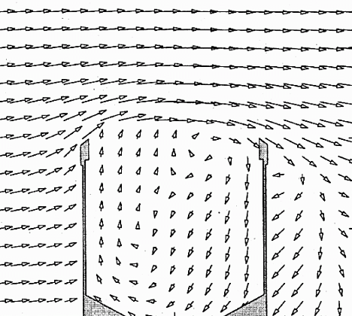
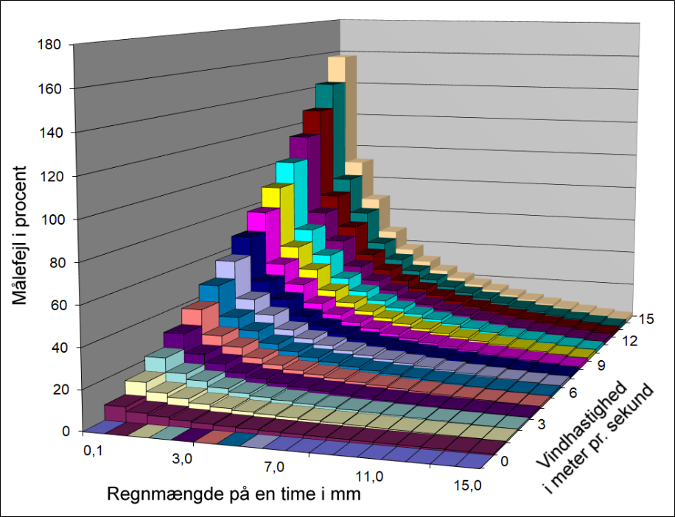
Nedbørsmålinger og vind
Til venstre er en figur, som viser, hvordan luftstrømninger kan blive påvirket omkring en nedbørsmåler, og til højre en figur, der viser betydningen af vindhastighed og regnintensitet for omfanget af måleusikkerhederne.

Slide 19
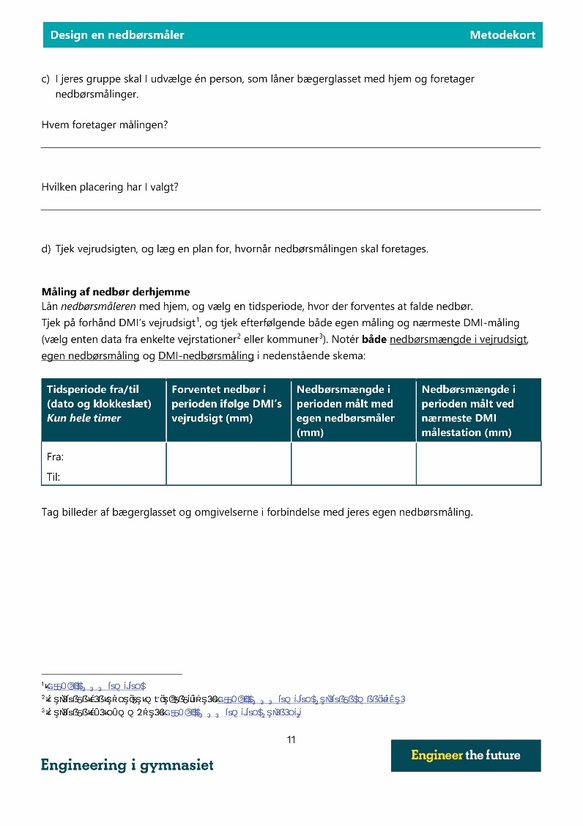
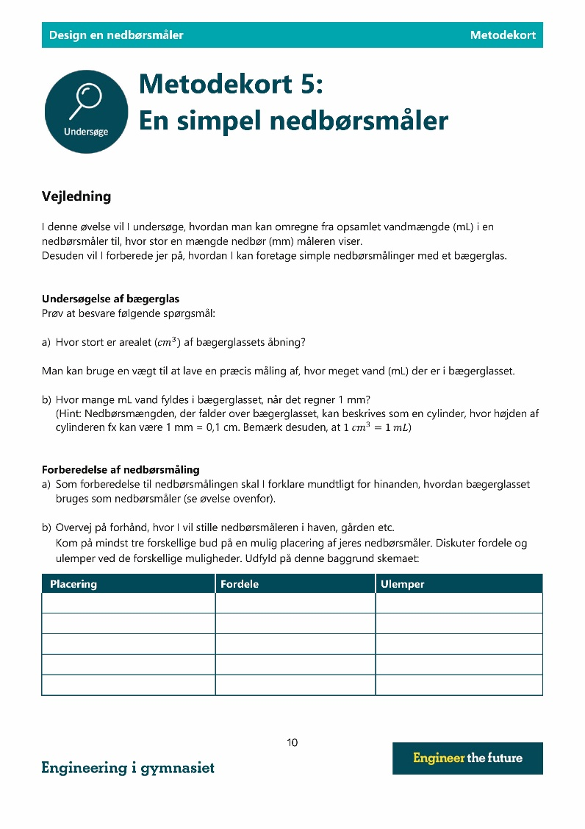
En simpel nedbørsmåler
Metodekort 5: En simpel nedbørsmåler.

Slide 20

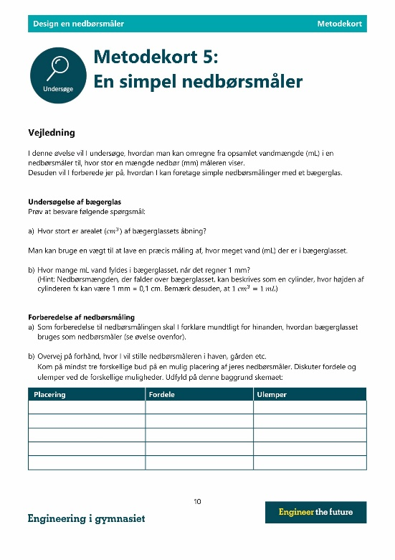
Opsamling lektion 2
Hver gruppe udfylder metodekort 4 og 5. Ellers er de lektie til næste gang.

Slide 21
Lektion 3
Almindelig brainstorm
Bordet rundt
Hvilken ide vælger vi?
Arbejdstegning
Lav en materialeliste.
Notes:
Forslag: Start alle timer med et slide, der viser ,hvor man er i lektionsplanen

Slide 22
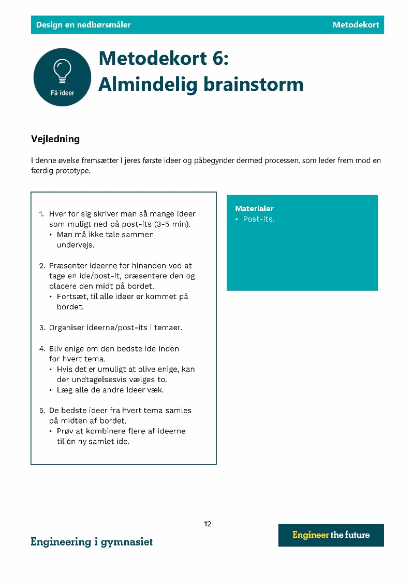
Almindelig brainstorm
Metodekort 6: Almindelig brainstorm.

Slide 23
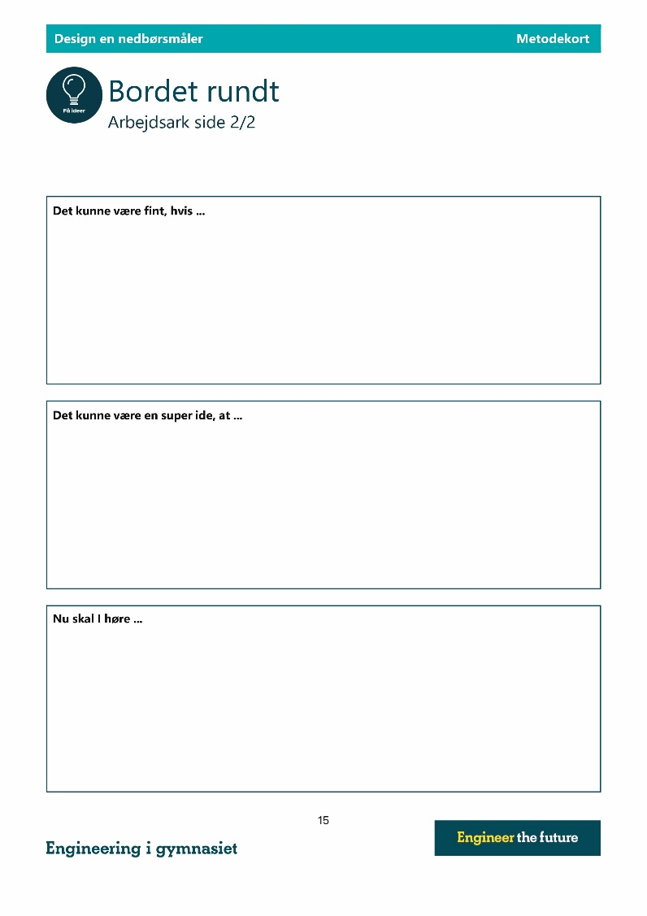
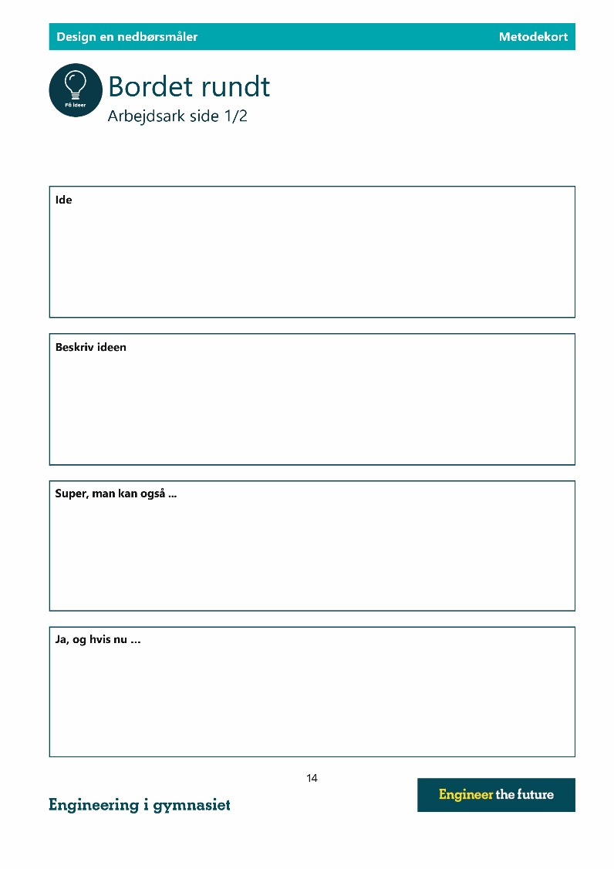
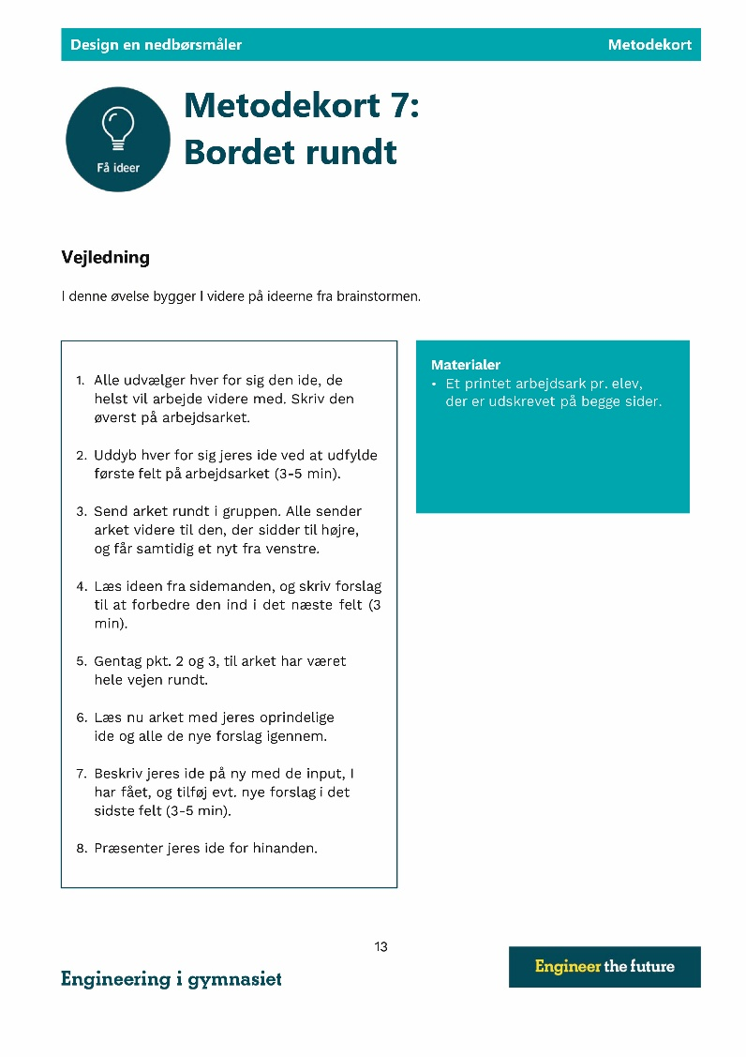
Bordet rundt
Metodekort 7: Bordet rundt.

Slide 24
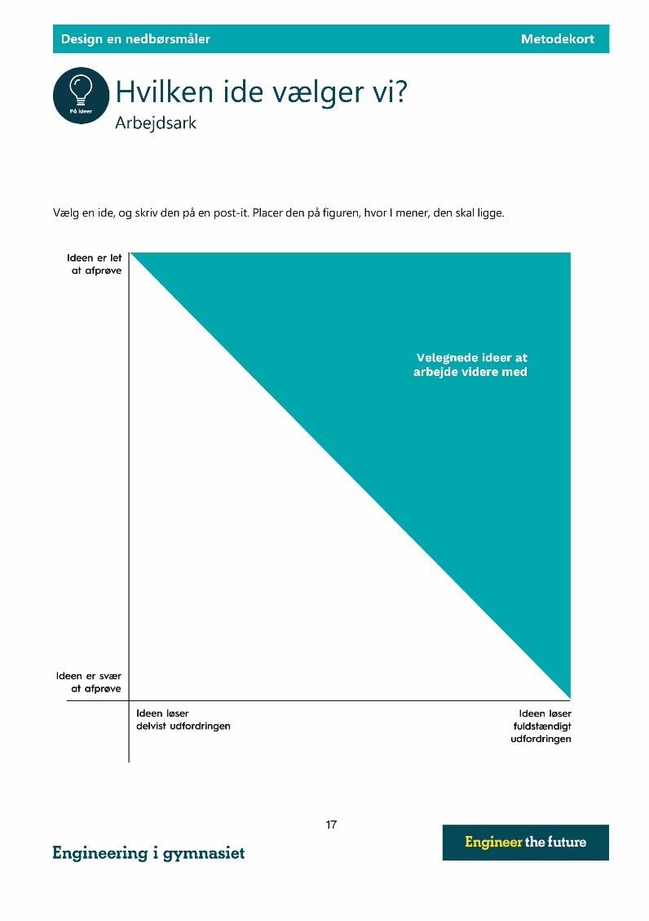
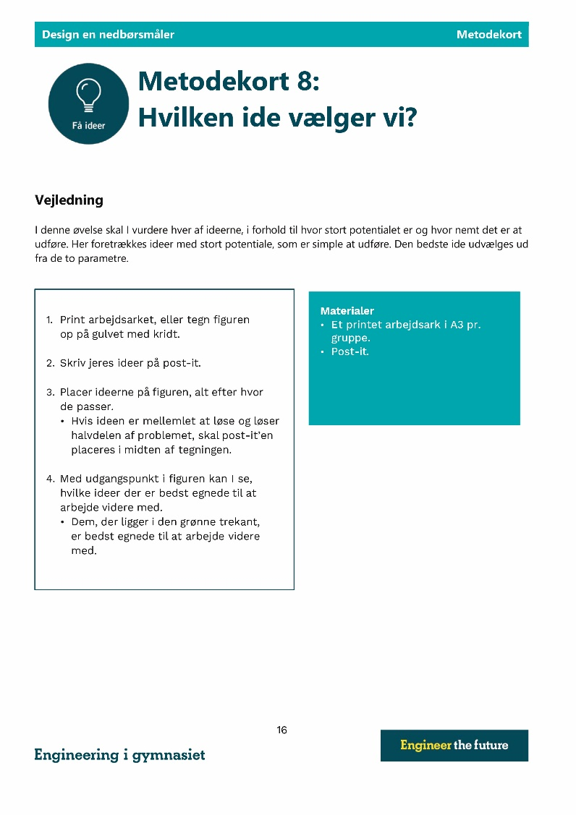
Hvilken ide vælger vi?
Metodekort 8: Hvilken ide vælger vi?

Slide 25
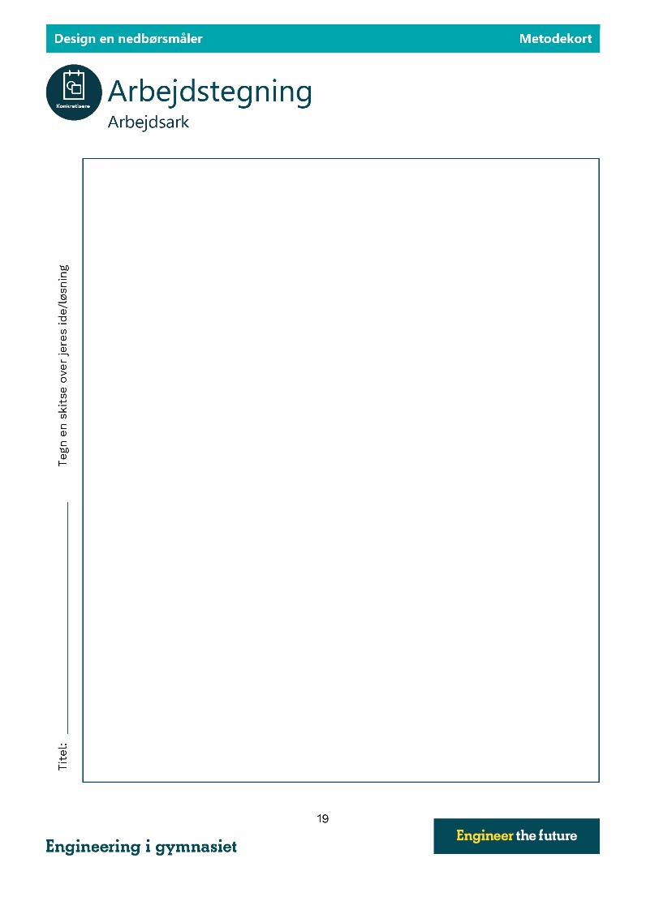

Arbejdstegning
Metodekort 9: Arbejdstegning.

Slide 26
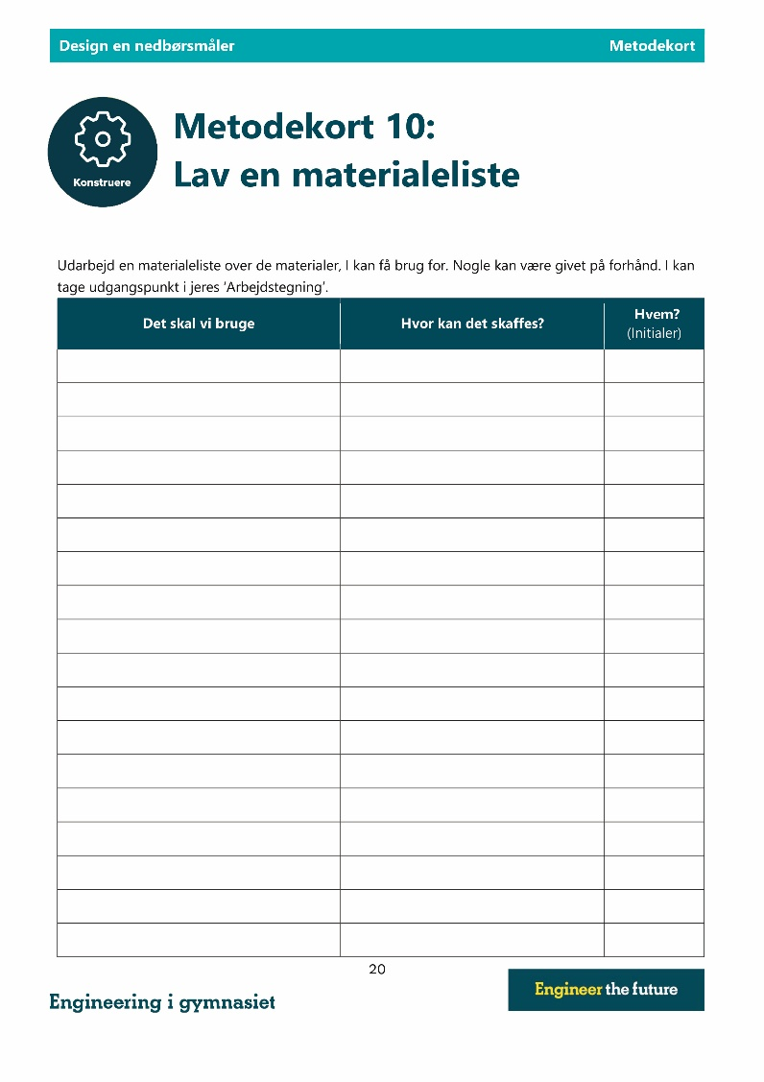
Lav en materialeliste
Metodekort 10: Lav en materialeliste.

Slide 27



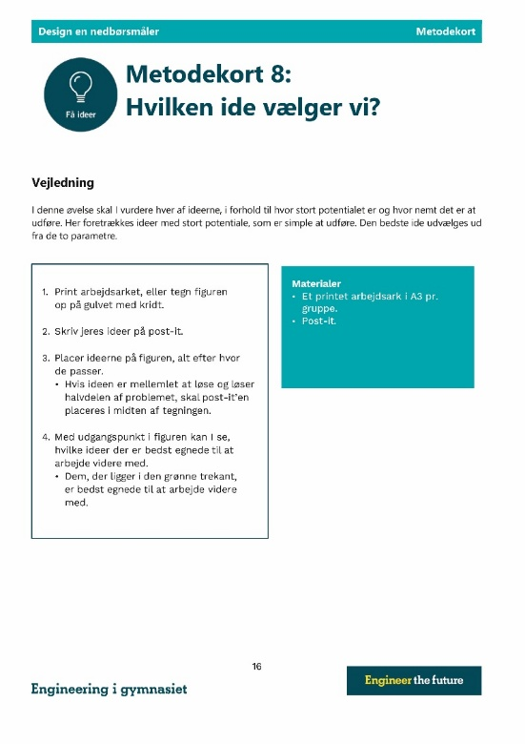
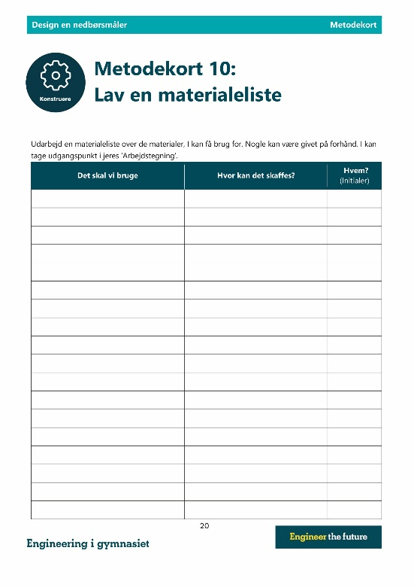
Opsamling lektion 3
Hver gruppe udfylder metodekort 6, 7, 8, 9 og 10. Ellers er de lektie til næste gang.

Slide 28
Lektion 4
Konstruktion af prototype af nedbørsmåler
Konstruktion af en kunstig sky (nedbørsdispenser)
Test af nedbørsmåler i forhold til kriterierne.
Notes:
Forslag: Start alle timer med et slide, der viser , hvor man er i lektionsplanen

Slide 29
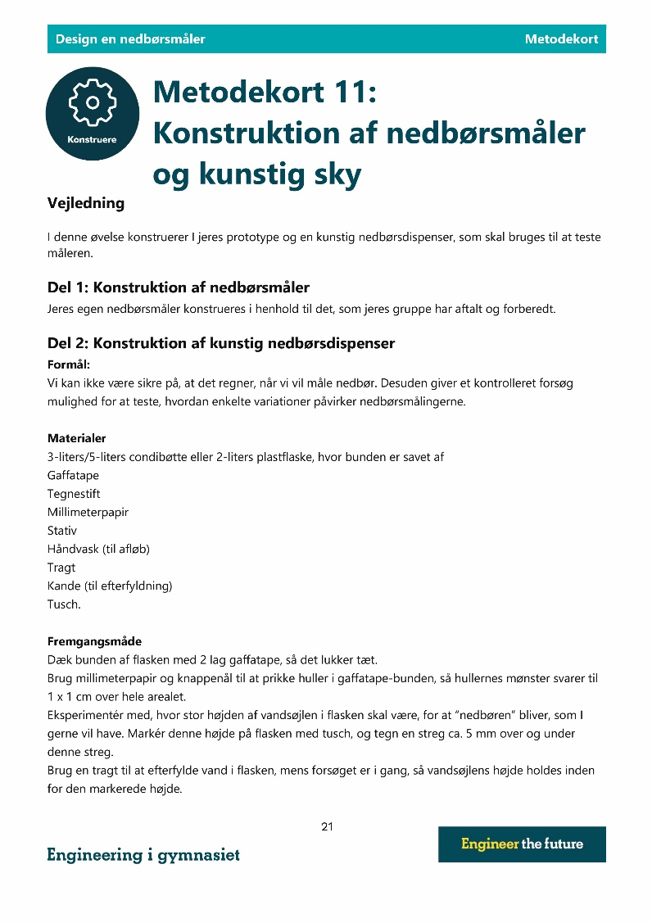
Konstruktion af nedbørsmåler og kunstig sky
Metodekort 11: Konstruktion af nedbørsmåler og kunstig sky.

Slide 30
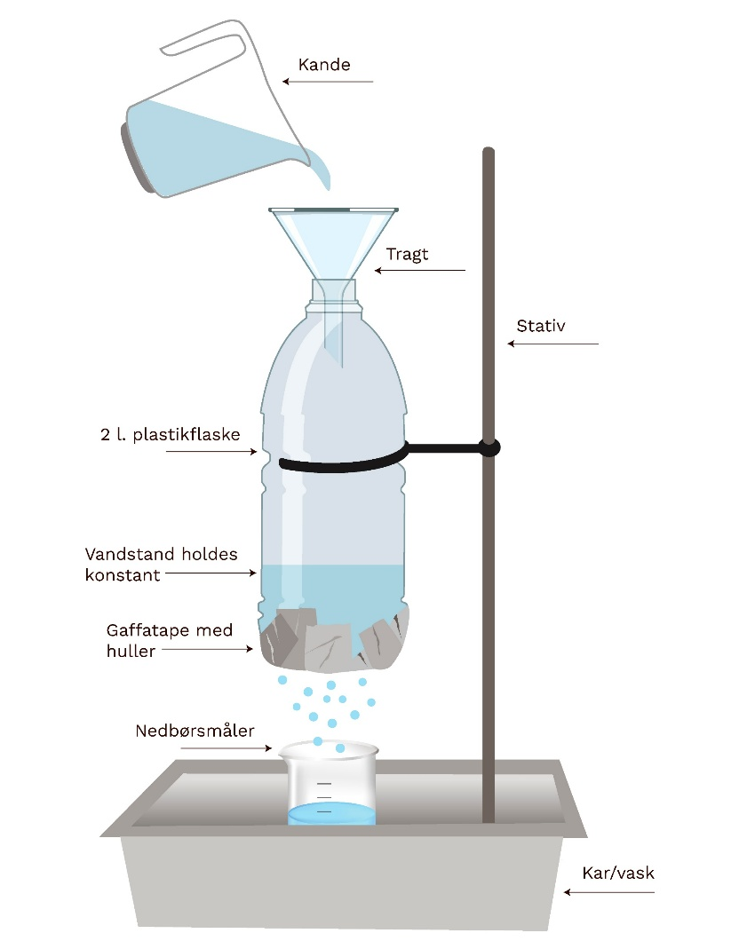
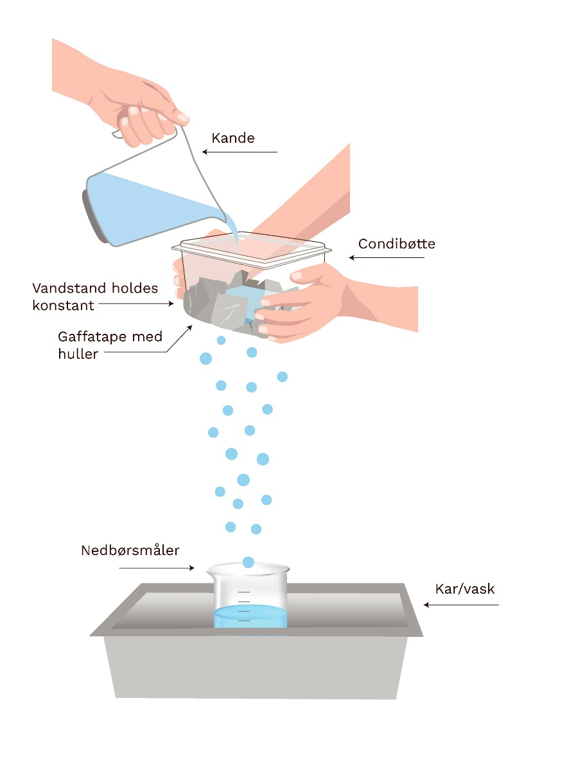
Forsøgsopstilling
Figurtekst: Sådan udføres test af nedbørsmåleren. Man kan vælge at benytte enten en flaske eller en condibøtte.

Slide 31
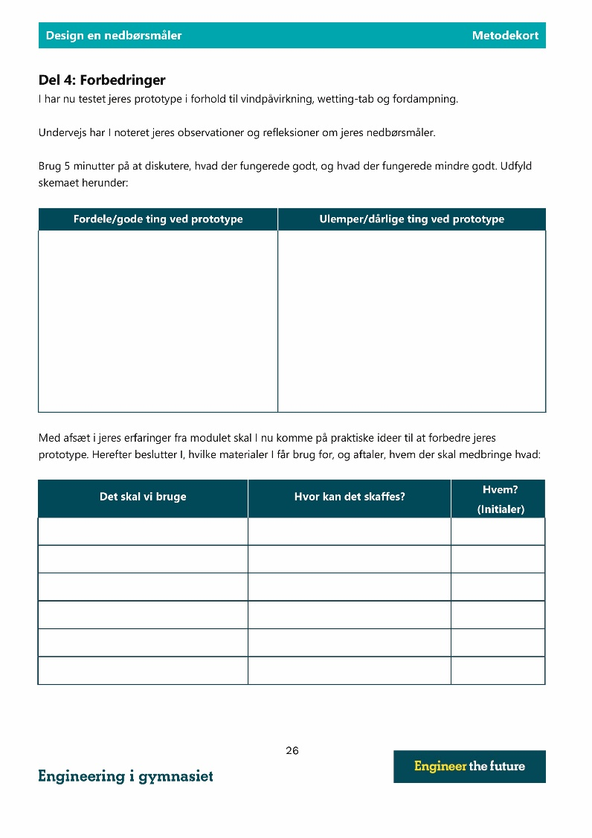
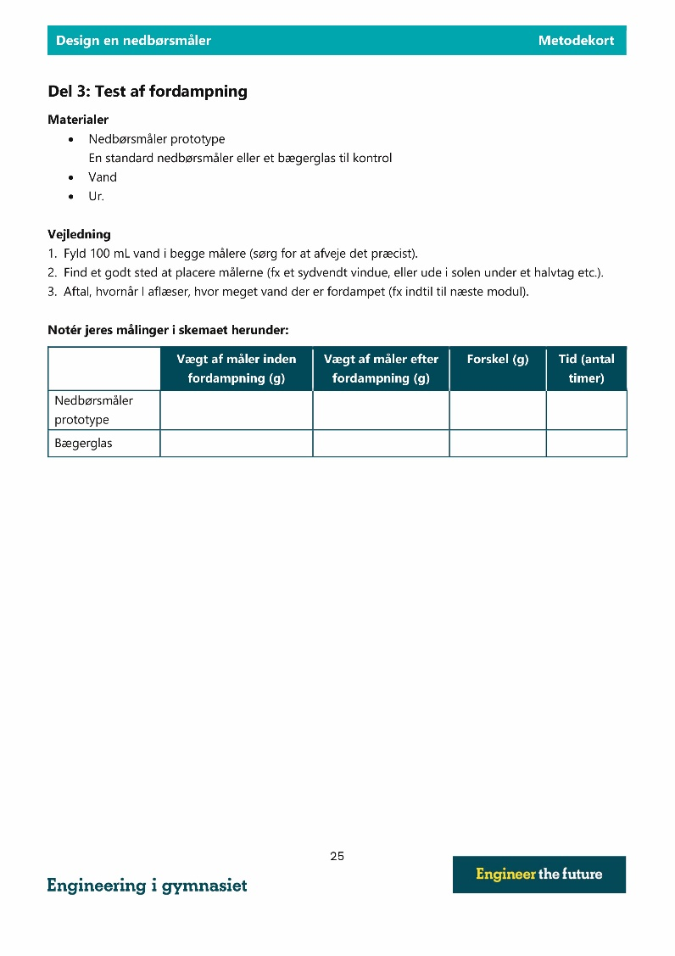
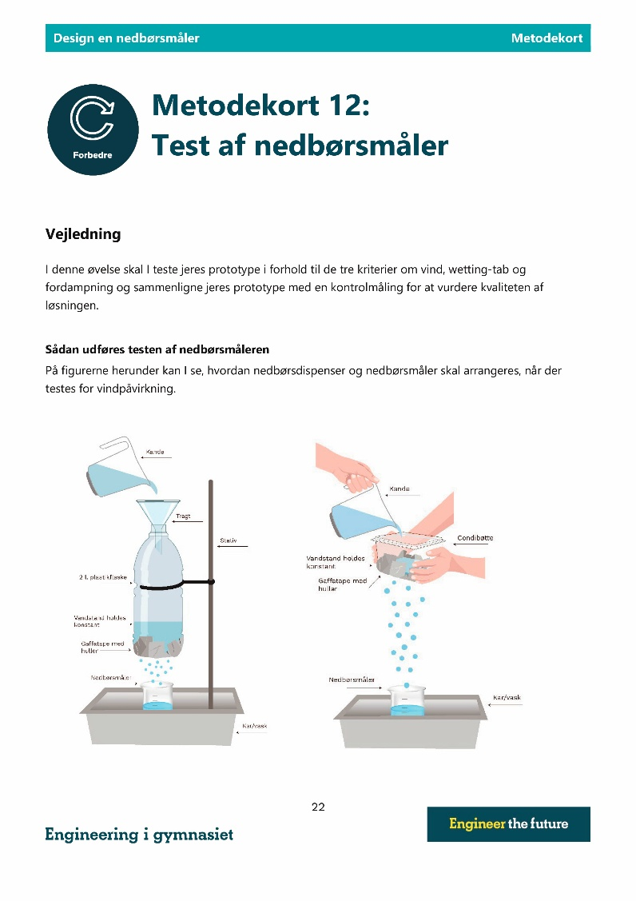
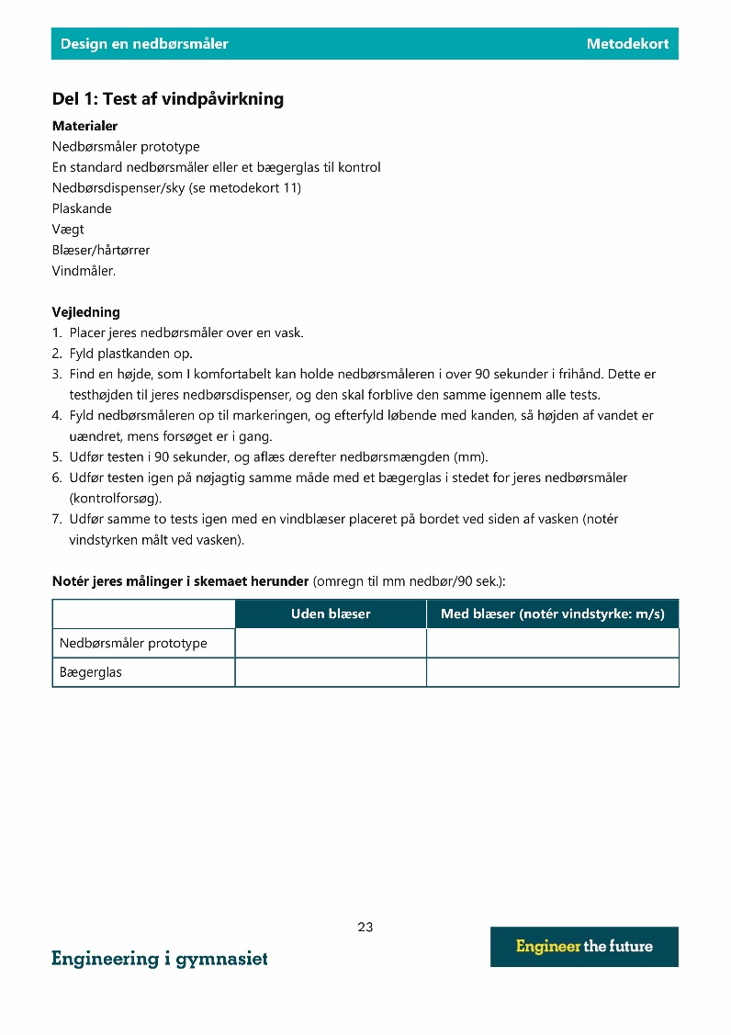
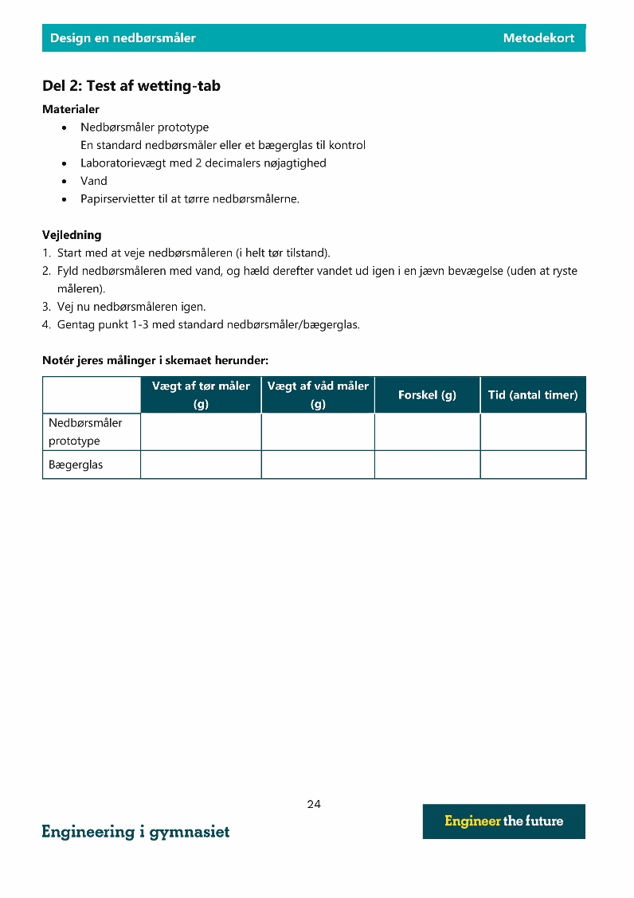
Test af nedbørsmåler
Metodekort 12:
Test af nedbørsmåler.

Slide 32
Prototypekriterier
Jeres prototype skal tage højde for nogle af de udfordringer, som professionelle meteorologer hos DMI også står over for:
Sikre dataopsamling og aflæsning: Udvikle en metode til nemt at aflæse nedbørsdata i mm (fx ved hjælp af gennemsigtige beholdere, målebånd, vægt og omregning mv.).
Reducere vindpåvirkning: Nedbørsmåleren skal mindske usikkerheden ved vindpåvirkning. Prototypen skal være mindre påvirket af vind end et bægerglas.
Minimere fordampning: Nedbørsmåleren skal mindske fordampningen af indsamlet vand. Prototypen skal være mindre påvirket af fordampning end et bægerglas.
Reducere wetting-tab: Nedbørsmåleren skal mindske den vandmængde, der hænger fast på målerens sider. Prototypen skal have mindre wetting-tab end et bægerglas.
Sikre optimal opsætning og placering: Vurdere, hvor og hvordan nedbørsmåleren skal placeres for at give de mest præcise data (fri for læ, vegetation, højde over terræn osv.).
Sammenligne med officielle data fra DMI: Evaluere nøjagtigheden af jeres egen metode ved at sammenligne resultaterne med officielle data fra DMI.

Slide 33
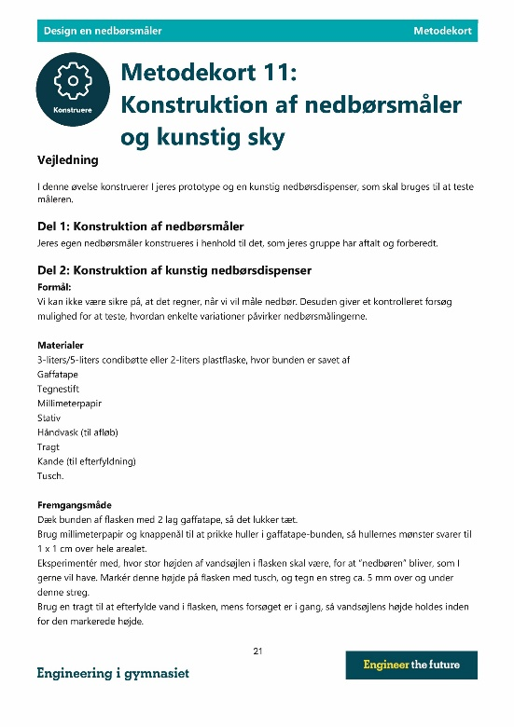

Opsamling lektion 4
Hver gruppe udfylder metodekort 11 og 12. Ellers er de lektie til næste gang.

Slide 34
Lektion 5
Forbedring af nedbørsmåler
Test af forbedret nedbørsmåler.
Notes:
Forslag: Start alle timer med et slide, der viser, hvor man er i lektionsplanen

Slide 35
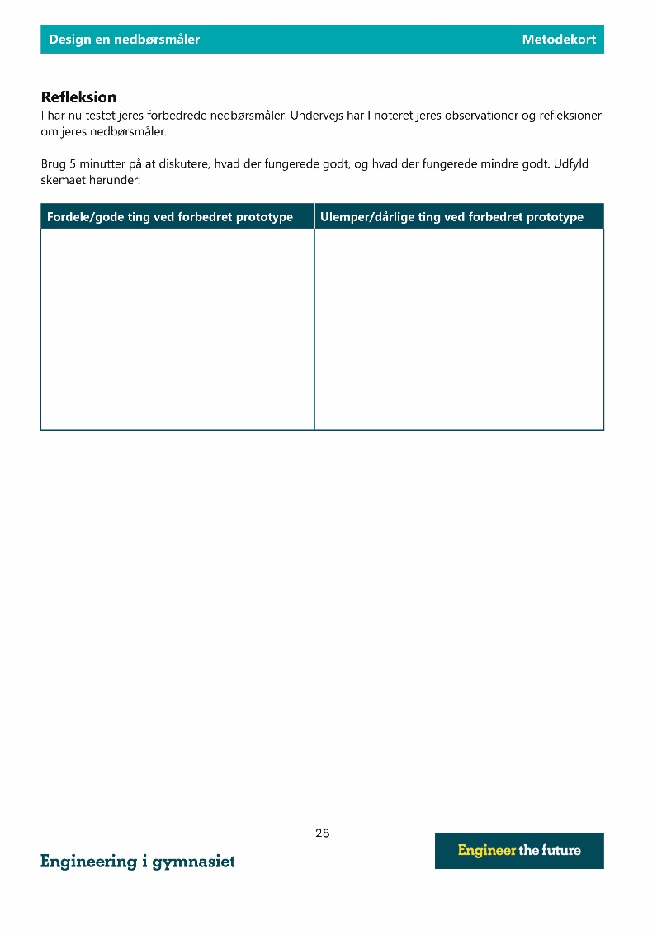
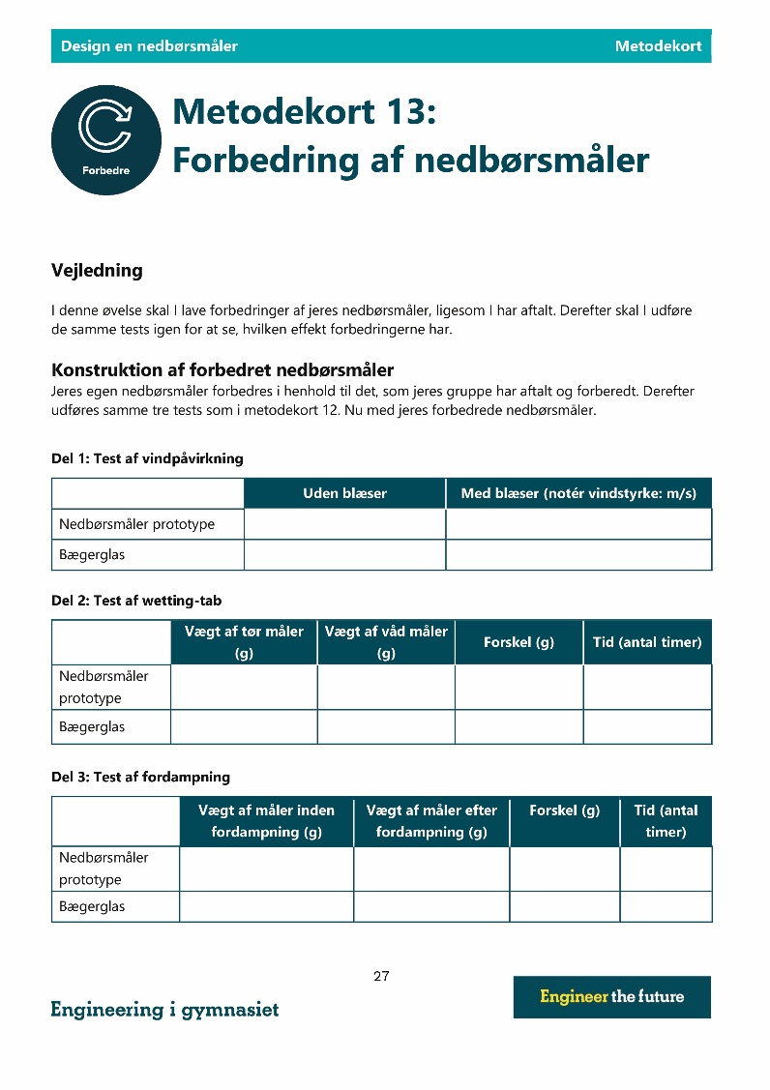
Forbedring af nedbørsmåler
Metodekort 13: Forbedring af nedbørsmåler.

Slide 36
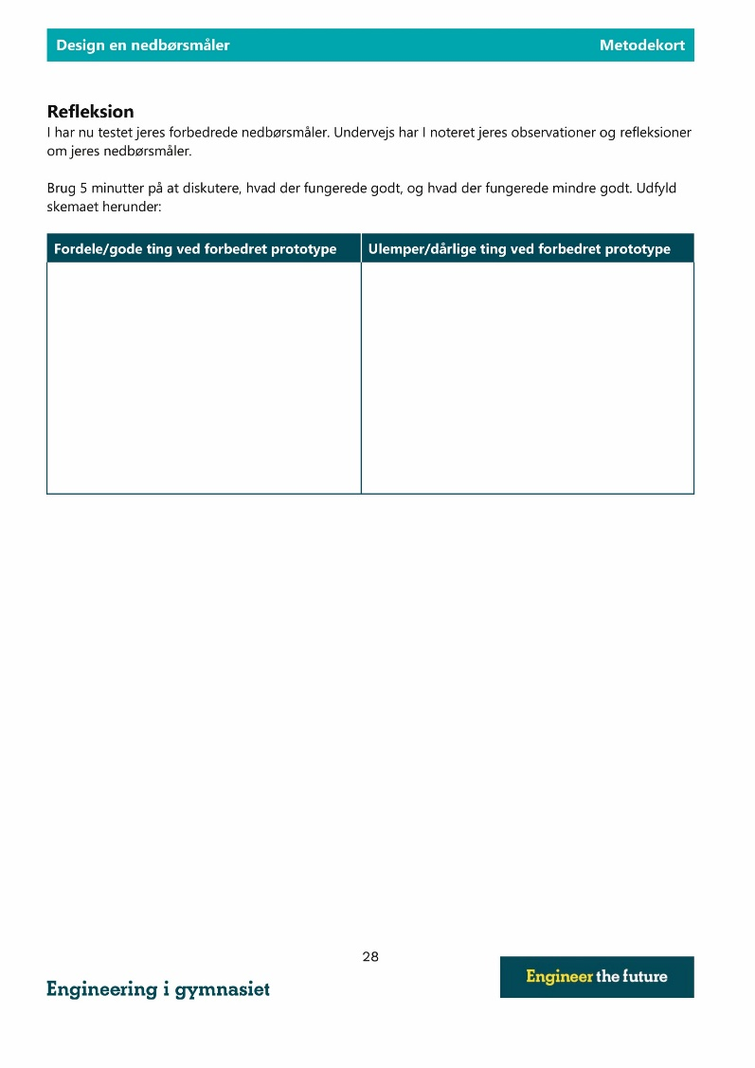

Opsamling lektion 5
Hver gruppe udfylder metodekort 13. Ellers er det lektie til næste gang.

Slide 37
Lektion 6
Udarbejde præsentation af jeres nedbørsmåler og refleksioner over jeres proces i engineering-forløbet.
Notes:
Forslag: Start alle timer med et slide, der viser, hvor man er i lektionsplanen

Slide 38
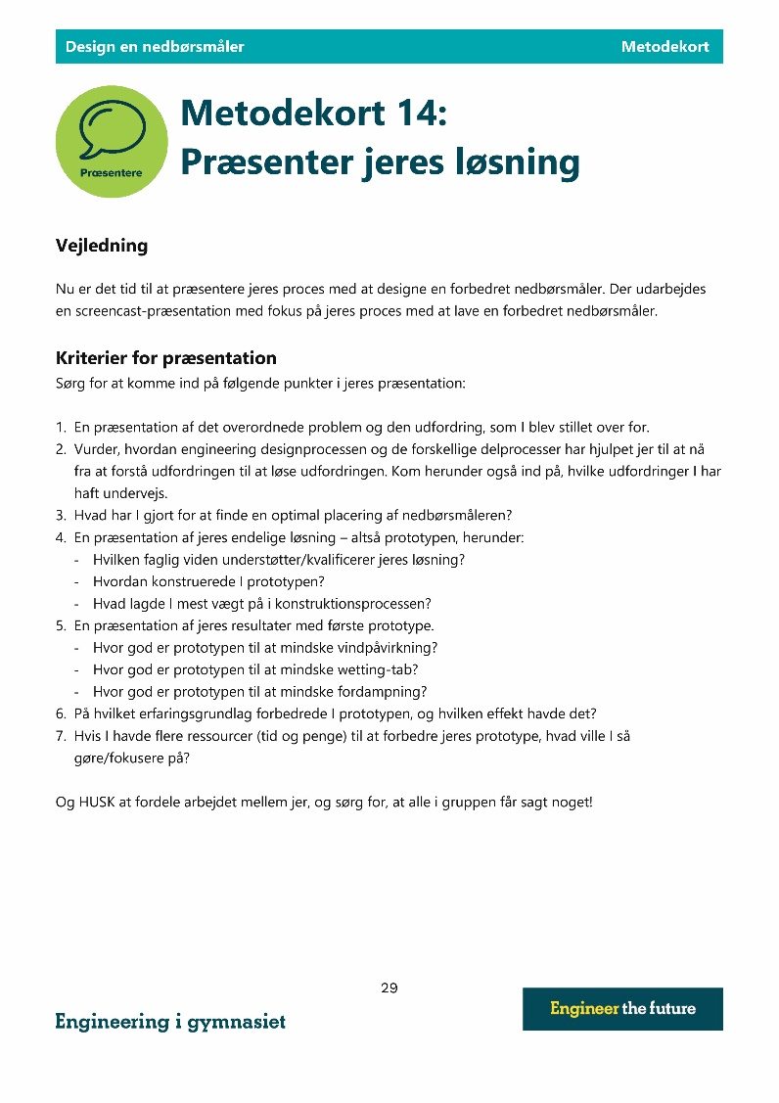
Udarbejde præsentation
Metodekort 14: Præsentér jeres løsning.

Slide 39
Krav til præsentation
Sørg for at komme ind på følgende punkter i jeres præsentation:
En præsentation af det overordnede problem og den udfordring, som I blev stillet over for.
Vurder, hvordan engineering designprocessen og de forskellige delprocesser har hjulpet jer til at nå fra at forstå udfordringen til at løse udfordringen. Kom herunder også ind på, hvilke udfordringer I har haft undervejs.
Hvad har I gjort for at finde en optimal placering af nedbørsmåleren?
En præsentation af jeres endelige løsning – altså prototypen, herunder:
Hvilken faglig viden understøtter/kvalificerer jeres løsning?
Hvordan konstruerede I prototypen?
Hvad lagde I mest vægt på i konstruktionsprocessen?
En præsentation af jeres resultater med første prototype.
Hvor god er prototypen til at mindske vindpåvirkning?
Hvor god er prototypen til at mindske wetting-tab?
Hvor god er prototypen til at mindske fordampning?
På hvilket erfaringsgrundlag forbedrede I prototypen, og hvilken effekt havde det?

Slide 40

Krav til præsentation
Find kravene til præsentationen og vejledning til at indspille og gemme screencast i metodekort 14.

Slide 41

Opsamling lektion 6
Hver gruppe udfylder metodekort 14, og det aftales, hvornår screencast-præsentationen skal afleveres.

